Slide 1
Terugkommoment 1
Voorstelling Stage/plan van aanpak

Slide 2
Inleiding
Voorstelling Stagebedrijf
Ondersteuning en situering Stage
Stageopdracht
Plan van aanpak

Slide 3
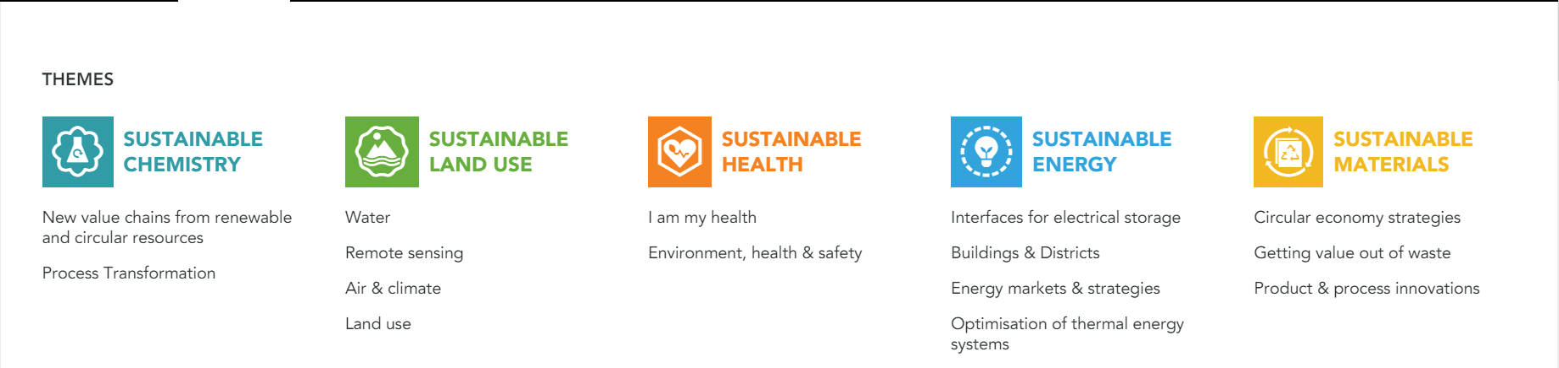
Over vito

Slide 4
Ondersteuning + situering
Dagelijkse stagemeeting + teammeeting
Wekelijkse stagebespreking + teammeeting
Aanleiding stageopdracht
Schaal van stageopdracht

Slide 5

Stageopdracht
Kubernetes visualisatie
Portaal voor beheer
Onderdelen:
Multitenancy
DMZ/Internal
High Availability
Autoscaling

Slide 6
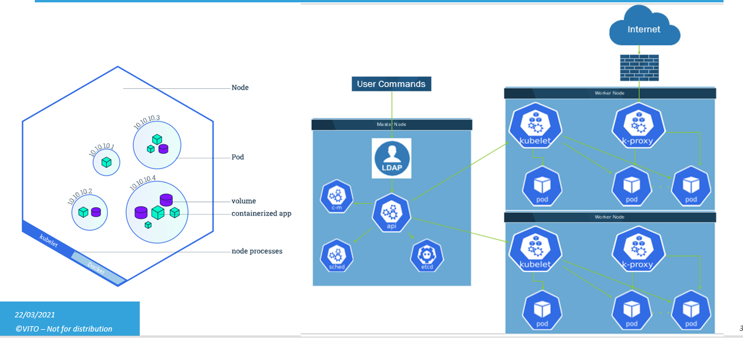
Plan van aanpak

Slide 7
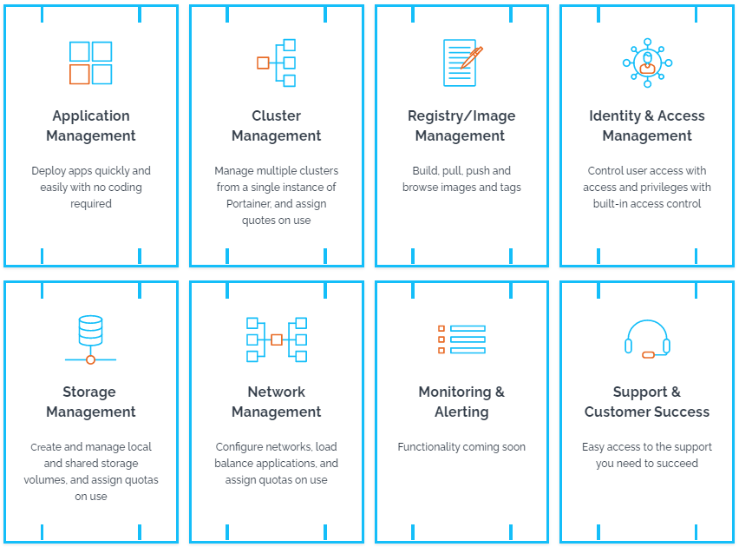

plan van aanpak

Slide 8
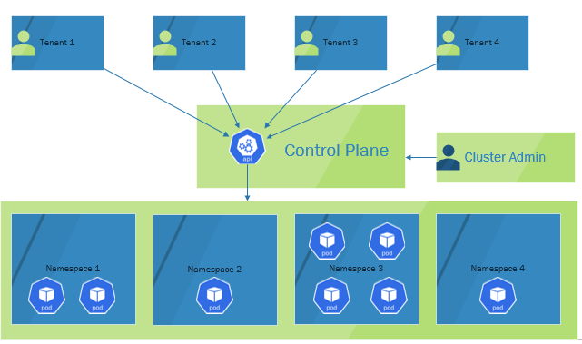
Multitenancy

Slide 9
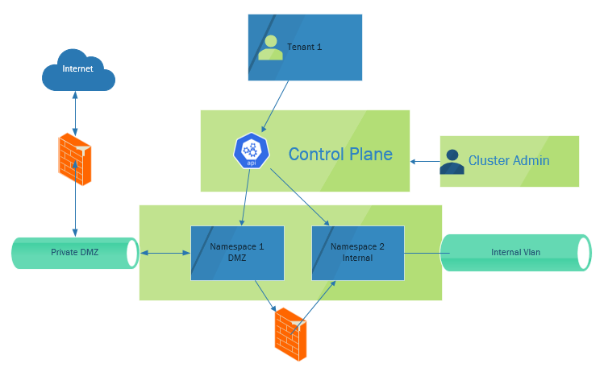
DMZ

Slide 10
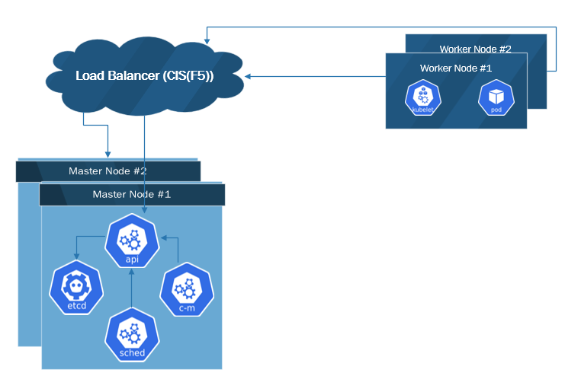
High availability

Slide 11
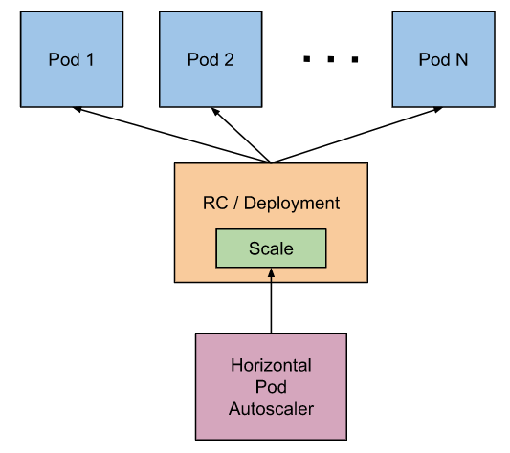
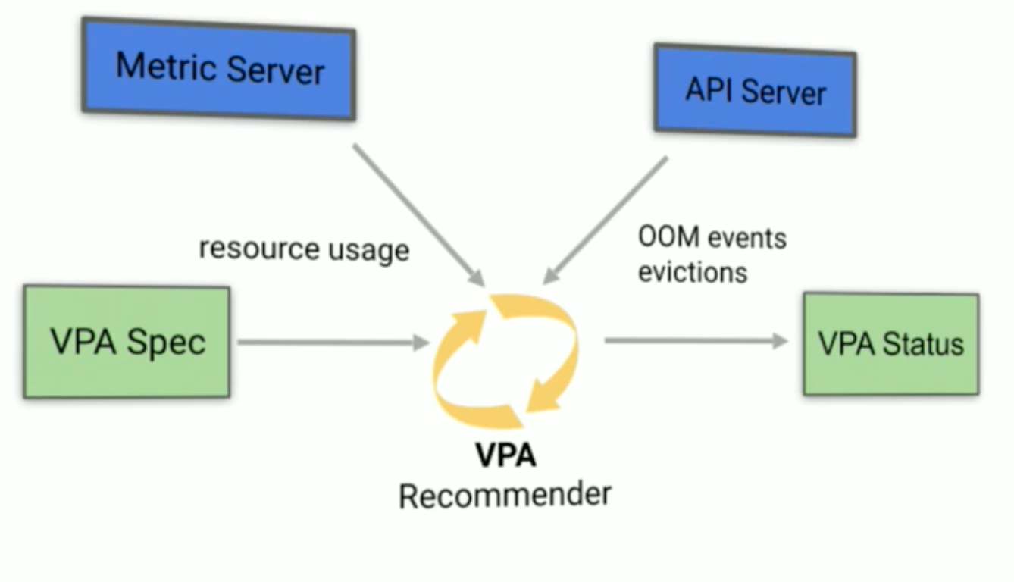
Autoscaling

